Slide 1
期中專題
班級:EEIT107
姓名:李庭焯

Slide 2
資料庫內容

Slide 3
JDBC程式片段:新增

Slide 4
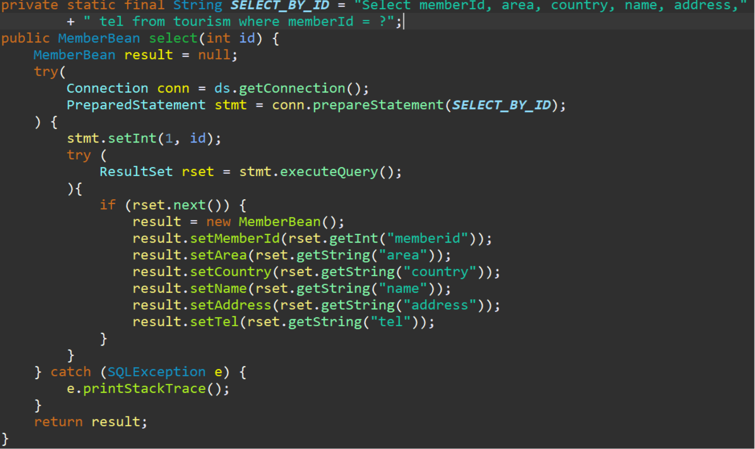
JDBC程式片段:查詢

Slide 5
JDBC程式片段:刪除

Slide 6
Value Object程式片段

Slide 7
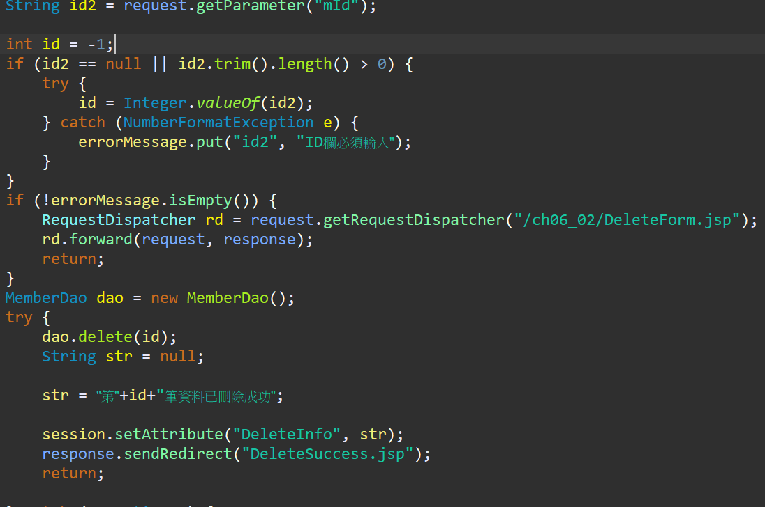
Controller的程式片段

Slide 8
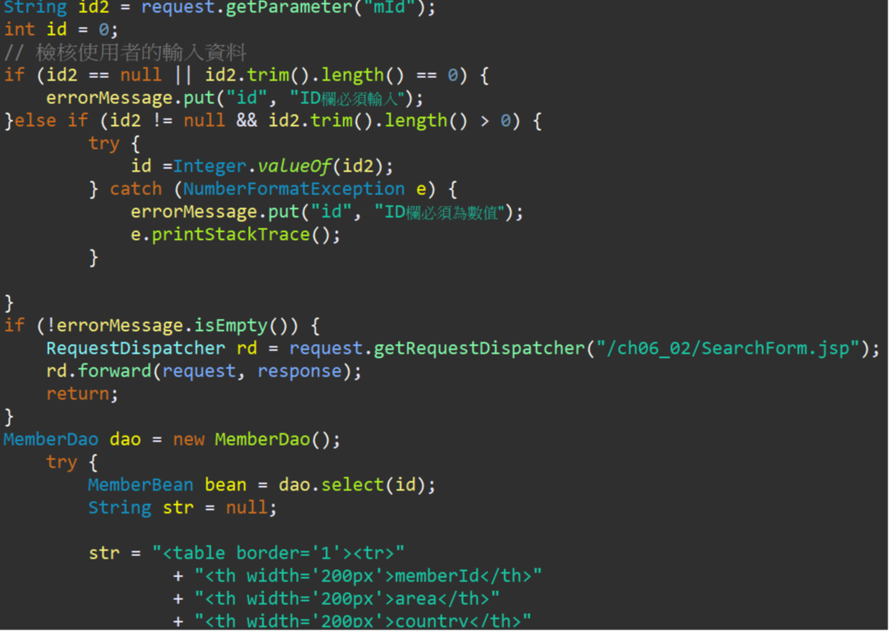
Controller的程式片段

Slide 9
網頁1與網頁2的程式片段

Slide 10
javax.sql.DataSource設定檔內容

Slide 11
網頁的CSS程式片段

